Slide 1
主日信息

Slide 2

夫妻愛火可以重燃
曾興才牧師
生命河靈糧堂
12.16.2018

Slide 3
一. 要勇敢面對冰山底下的問題
Notes:
3

Slide 4
一. 要勇敢面對冰山底下的問題
正確的處理問題可以增進關係
Notes:
4

Slide 5
一. 要勇敢面對冰山底下的問題
正確的處理問題可以增進關係
B. 要克服處理問題的攔阻
Notes:
5

Slide 6
一. 要勇敢面對冰山底下的問題
正確的處理問題可以增進關係
B. 要克服處理問題的攔阻
1. 否定問題
Notes:
6

Slide 7
一. 要勇敢面對冰山底下的問題
正確的處理問題可以增進關係
B. 要克服處理問題的攔阻
1. 否定問題
2. 逃避問題
Notes:
7

Slide 8
一. 要勇敢面對冰山底下的問題
正確的處理問題可以增進關係
B. 要克服處理問題的攔阻
1. 否定問題
2. 逃避問題
3. 愚昧無知
Notes:
8

Slide 9
一. 要勇敢面對冰山底下的問題
二. 夫妻要先恩典、後真理
Notes:
9

Slide 10
約翰 1:14
14 道成了肉身，住在我們中間，充充滿滿的有恩典有真理。我們也見過他的榮光，正是父獨生子的榮光。
Notes:
10

Slide 11
約翰 1:16-17
16 從他豐滿的恩典裡，我們都領受了，而且恩上加恩。
17 律法本是藉著摩西傳的；恩典和真理都是由耶穌基督來的。
Notes:
11

Slide 12
二. 夫妻要先恩典、後真理
先滿足他的需要，然後才教訓他
Notes:
12

Slide 13
約翰 21:9
9 他們上了岸，就看見那裡有炭火，上面有魚，又有餅。
Notes:
13

Slide 14
約翰 21:15
15 他們吃完了早飯，耶穌對西門彼得說：約翰的兒子西門，你愛我比這些更深麼？彼得說：主阿，是的，你知道我愛你。耶穌對他說：你餵養我的小羊。
Notes:
14

Slide 15
二. 夫妻要先恩典、後真理
先滿足他的需要，然後才教訓他
先接納他的缺點，然後才幫助他
Notes:
15

Slide 16
路加 19:5-9
5 耶穌到了那裡，抬頭一看，對他說：撒該，快下來！今天我必住在你家裡。
6 他就急忙下來，歡歡喜喜的接待耶穌。
7 眾人看見，都私下議論說：他竟到罪人家裡去住宿。
8 撒該站著對主說：主阿，我把所有的一半給窮人；我若訛詐了誰，就還他四倍。
9 耶穌說：今天救恩到了這家，因為他也是亞伯拉罕的子孫。
Notes:
16

Slide 17
二. 夫妻要先恩典、後真理
先滿足他的需要，然後才教訓他
先接納他的缺點，然後才幫助他
先饒恕他的過錯，然後才指正他
Notes:
17

Slide 18
約翰 8:4-5
4 就對耶穌說：夫子，這婦人是正行淫之時被拿的。
5 摩西在律法上吩咐我們把這樣的婦人用石頭打死。你說該把他怎麼樣呢？
Notes:
18

Slide 19
約翰 8:7-8
7 他們還是不住的問他，耶穌就直起腰來，對他們說：你們中間誰是沒有罪的，誰就可以先拿石頭打他。
8 於是又彎著腰，用指頭在地上畫字。
Notes:
19

Slide 20
約翰 8:10-11
10 耶穌就直起腰來，對他說：婦人，那些人在那裡呢？沒有人定你的罪麼？
11 他說：主阿，沒有。耶穌說：我也不定你的罪。去罷，從此不要再犯罪了！
Notes:
20

Slide 21
一. 要勇敢面對冰山底下的問題
二. 夫妻要先恩典、後真理
三. 夫妻要先關係、後工作
Notes:
21

Slide 22
馬可 3:13-15
13 耶穌上了山，隨自己的意思叫人來；他們便來到他那裡。
14 他就設立十二個人，要他們常和自己同在，也要差他們去傳道，
15 並給他們權柄趕鬼。
Notes:
22

Slide 23
約翰15:5
5 我是葡萄樹，你們是枝子。常在我裡面的，我也常在他裡面，這人就多結果子；因為離了我，你們就不能做甚麼。
Notes:
23

Slide 24
三. 夫妻要先關係、後工作
先明白他的心情，然後才討論事情
Notes:
24

Slide 25
約翰 11:32-35
32 馬利亞到了耶穌那裡，看見他，就俯伏在他腳前，說：主阿，你若早在這裡，我兄弟必不死。
33 耶穌看見他哭，並看見與他同來的猶太人也哭，就心裡悲歎，又甚憂愁，
34 便說：你們把他安放在那裡？他們回答說：請主來看。
35 耶穌哭了。
Notes:
25

Slide 26
三. 夫妻要先關係、後工作
先明白他的心情，然後才討論事情
先了解他的個性，然後才分工合作
Notes:
26

Slide 27
三. 夫妻要先關係、後工作
先明白他的心情，然後才討論事情
先了解他的個性，然後才分工合作
1. 明白不同個性的互補關係
Notes:
27

Slide 28
三. 夫妻要先關係、後工作
先明白他的心情，然後才討論事情
先了解他的個性，然後才分工合作
1. 明白不同個性的互補關係
2. 以“愛之語”滿足彼此的需要
Notes:
28

Slide 29
三. 夫妻要先關係、後工作
先明白他的心情，然後才討論事情
先了解他的個性，然後才分工合作
愛是每天要選擇的行動
Notes:
29

Slide 30
約壹 4:19
19 我們愛，因為神先愛我們。
Notes:
30

Slide 31
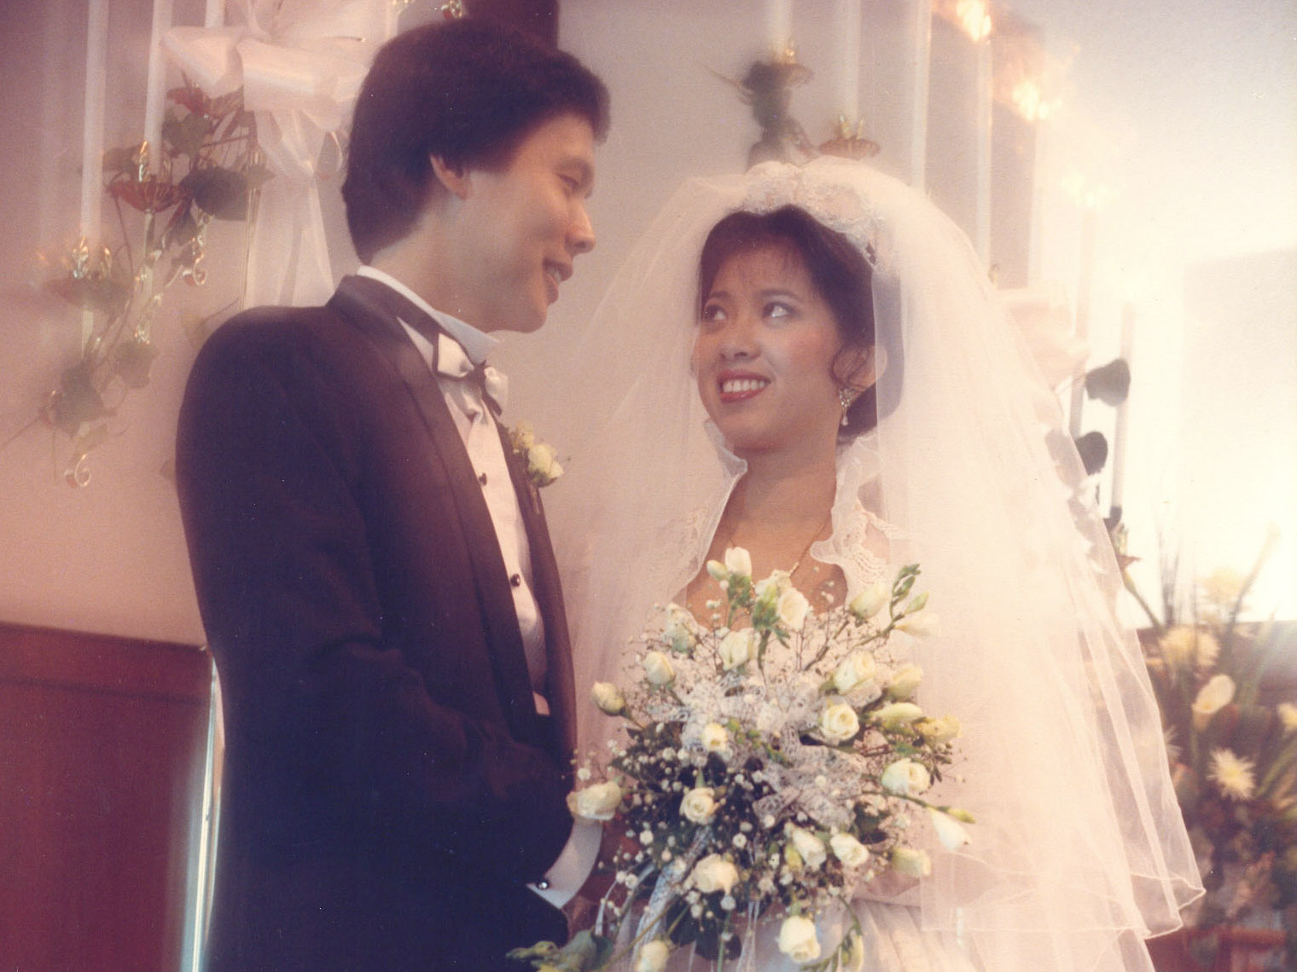

Slide 32
回應詩歌

Slide 33
讓神兒子的愛圍繞你
Spirit Song

Slide 34
1.讓神的兒子以祂聖靈
O let the Son of God enfold you
和祂愛來圍繞你
With His Spirit and His love
讓祂充滿你心
Let Him fill your heart
使你靈滿足
And satisfy your soul

Slide 35
讓祂擔負你一切掛慮
O Let Him have the things that hold you
賞賜平安的聖靈
And His Spirit like a dove
降臨在你生命中
Will descend upon your life
使你完全
And make you whole

Slide 36
*耶穌 主耶穌
Jesus O Jesus
求充滿我們
Come and fill Your lambs
耶穌 主耶穌
Jesus O Jesus
求充滿我們
Come and fill Your lambs

Slide 37
2.哦 揚聲歡呼歌唱讚美
O come and sing this song with gladness
讓你心充滿喜樂
As your hearts are filled with joy
舉起雙手
Lift your hands
甘願順服祂的名
In sweet surrender to His name

Slide 38
將你的憂傷破碎心靈
O give Him all your tears and sadness
痛苦歲月交給祂
Give Him all your years of pain
你將靠著祂的名
And you’ll enter into life
進入永生
In Jesus’ name

Slide 39
*耶穌 主耶穌
Jesus O Jesus
求充滿我們
Come and fill Your lambs
耶穌 主耶穌
Jesus O Jesus
求充滿我們
Come and fill Your lambs

